Slide 1


Documento de instrucciones previas (DIP) TESTAMENTO VITAL anticipado
CARMEN VILLAR RODRÍGUEZ
Enfermera familiar y comunitaria
CENTRO DE SALUD TRUCHAS

Slide 2

Propósito
Objetivos: - Orientar y describir los pasos a seguir en la elaboración del DIP
Porqué ES importante
Notes:
Proposito charla: dar conocer TV. PREPARAR

Slide 3
QUÉ ES EL DIP
DOCUMENTO LEGAL EN EL QUE UNA PERSONA MANIFIESTA POR ANTICIPADO SU VOLUNTAD ACERCA DE LOS:
CUIDADOS Y TRATAMIENTO DE SU SALUD y / O, SOBRE DESTINO DE SU CUERPO , ÓRGANOS
CUANDO:
- NO PUEDA EXPRESAR SU VOLUNTAD O NO TENGA CAPACIDAD PARA HACERLO

Slide 4

QUIEN PUEDE HACERLO DIP
MAYOR DE EDAD
CON CAPACIDAD SUFICIENTE
DE FORMA LIBRE
SIN IMPORTAR EL TIPO DE RESIDENCIA
PUEDE ESTAR HOSPITALIZADO O NO

Slide 5
DERECHO A FORMULAR INSTRUCCIONES PREVIAS
LEY 41/2002 DE 14 DE NOVIEMBRE DE AUTONOMIA DEL PACIENTE
Articulo 8.- CONSENTIMIENTO INFORMADO
Articulo 9- LIMITES DEL C INFORMADO Y CONSENTIMIENTO POR REPRESENTACIÓN
Articulo 10.- CONDICIONES DE LA INFORMACIÓN Y CONSENTIMIENTO POR ESCRITO
Articulo 11.- DOCUMENTO DE INSTRUCCIONES PREVIAS
DECRETO 23/2024 DE 21 DE NOVIEMBRE REGULA EL DOCUMENTO DE INSTRUCCIONES PREVIAS EN EL AMBITO SANITARIO

Slide 6
ARTICULO 11.-LEY 41/2002
DERECHO A FORMULAR INSTRUCCIONES PREVIAS
DIP.- LEGAL
RECONOCE EL DERECHO A FORMULAR INSTRUCCIONES PREVIAS
INDICA QUE CADA SERVICIO DE SALUD REGULARÁ EL PROCEDIMIENTO
ESTABLECE LOS LIMITES DE SU APLIACIÓN
PREVÉ LA CREACIÓN DEL REGISTRO NACIONAL DE INSTRUCCIONES PREVIAS

Slide 7
RELACIÓN CLÍNICA CON LOS SANITARIOS DIP
AUTONOMIA DE DECISIÓN/
INDIVIDUAL ASESORADA
LIMITACIÓN TERPÉUTICA-
Notes:
SE INTENTA SALVAR ESTA SITUACIÓN----EVITA ITV NO DESEADAS. TENEMOS QUE PREGUNTAR A LA PERSONA. DESARROLLO LEGISLATIVO

Slide 8
VENTAJAS DE HACER DIP
GARANTIZA QUE SE RESPETEN LOS DESEOS DEL PACIENTE
FACILITA LA TOMA DE DECISIONES MÉDICAS
EVITA CONFLICTOS FAMILIARES
NOMBRAR UN REPRESENTANTE
Notes:
LIBERAMOS RESPONSABILIDAD A NUESTROS FAMILIARES. OPINIONES DIFERENTES. MEDICO PIENSA DIFERENTE Y ASI SIGUE DIP.MEDICO SIGUE TV

Slide 9
Como
SOLICITUD DE CITA
Donde
CENTRO DE SALUD DE TRUCHAS
CUALQUIER CENTRO DE SALUD DEL ÁREA DE LEÓN
GERENCIA DE SALUD DE LEÓN
Requisitos
D.N.I O PASAPORTE
CUMPLIMENTANDO EL ANEXO CORRESPONDIENTE

Slide 10
CONTENIDO DIP
CONFIRMAMOS SI CONOCE EL OBJETIVO DE LA ENTREVISTA
PROPORCIONAMOS INFORMACIÓN PERSONALIZADA SOBRRE EL PROCEDIMIENTO.
INTENTANMOS CONOCER……. QUE SABE DE SU EVOLUCIÓN DE SU ENFERMEDAD, QUE LE PREOCUPA, MIEDOS, DUDAS, QUIEN LE CUIDA RELACIONES FAMILIARES, NECESIDADES ETC.
CONJUNTAMENTE/ Decisiones y elecciones /TTO QUE ACEPTA O RECHAZA/ EN QUE SIITUACIONES.
ASESORAMOS Y AYUDAMOS A IDENTIFICAR SUS VALORES / CREENCIAS, PREFERENCIAS Y RAZONES PARA TOMARLAS.
QUÉ ES PARA EL VIVIR CON CALIDAD, CON DIGNIDAD..
AYUDAMOS A BUSCAR LOS REPRESENTANTES MÁS ADECUADOS
CUMPLIMENTACIÓN DEL DOCUMENTO PARA QUE SEA VALIDO Y SU ENVIO A RIP DE CASTILLA Y LEÓN
DURANTE PROCESO DE ENTREVISTA
Notes:
.QUE ES PARA EL VIVIR CON CALIDAD DE VIDA- VALORES- PREFERENCIAS-CREENCIAS

Slide 11
CONTENIDO DIP
CONFIRMAMOS LA VOLUNTARIEDAD
LIMITES A SU ALICACIÓN
CONFIRMAR LA CAPACIDAD: DEJAR QUE EXPRESE CON SUS PALABRAS EL CONTENIDO DIP
TTO Y CUIDADOS QUE ACEPTA O RECHAZA
RAZONES POR LAS QUE TOMA LAS DECISIONES ( VALORES)
CRONCRETAR EL CONTENIDO DIP: tratamientos que rechaza
MEDIDAS DE ADECUACIÓN DEL ESFUERZO TERAPÉUTICO
MEDIDAS DE INSTAURACIÓN DE TSV O RETIRADA
PEDIR DNI O PASAPOSRTE EN VIGOR
EXPLICAMOS QUE ES DIP
OTROS TTO Y PRUEBAS
EN QUE SITUACIONES

Slide 12
CONTENIDO DIP
Medidas de Adecuación del Esfuerzo Terapéutico
Deterioro de órganos vitales DEMENCIA EN FASE AVANZADA Deterioro en el proceso de deglución
Tratamientos contribuyen a mantener la situación de irreversibilidad
Antibióticos
Corticoides
Intervenciones quirúrgicas
Realización de procedimientos diagnósticos invasivos.
Tratamientos que ACEPTARIA Ó SOLICITARIA
Tratamientos paliativos
SEDACIÓN
Solicitud de eutanasia
Otras decisiones: Ensayos clínicos, lugar de fallecimiento, acompañamiento, EXEQUIAS, PREFERENCIAS EN SUS ÚLTIMOS DÍAS.
Notes:
PACIENTE DECIDE QUE APARTADOS SE CUBREN O CUALES NO. AVISAN A LGIEN. RITOS RELIGIOSOS

Slide 13
VALORES DIP
ALIMENTARME SIN NECESIDAD DE MEDIDAS ARTIFICIALES
PODER COMUNICARME CON AMIGOS, FAMILIA, ETC
MOVERME CON LA MENOR AYUDA POSIBLE
VIVIR SIN ESTAR CONECTADA A UNA MÁQUINA
VIVIR CON EL MENOR DOLOR FÍSICO POSIBLE
SER CUIDADO EN MI CASA
PERMANECER EN MI DOMICILIO EN LOS ÚLTIMOS DÍAS DE MI VIDA

Slide 14
MODALIDADES DE DIP
ANTE NOTARIO
ANTE 3 TESTIGOS
ANTE PERSONAL HABILITADO
NO TIENE VALIDEZ LEGAL PLENA HASTA QUE NO QUEDA INSCRITO
VIGENCIA INDEFINIDA.-PUEDE REVOCARSE/ MODIFICAR/ EN CUALQUIER MOMENTO DEJANDO CONSTANCIA POR ESCRITO
Notes:
HECHO DOCUMENTO LLEVAR A UNA UNIDAD HABILITADA Y ENVIAR AL REGISTRO

Slide 15
CUANDO SE EMPIEZA A APLICAR
UNICA Y EXCLUSIVAMENTE CUANDO NO SE TIENE NINGUNA CAPACIDAD DE COMUNICACIÓN CON EL CUADRO MÉDICO
Notes:
NO MUEVO PARPADOS .. DEDOS

Slide 16
REPRESENTANTES DIP
SE PUEDEN NOMBRAR 1 O VARIOS
IMPORTANTE SEA UN FAMILIAR, PRÓXIMO Y COTIDIANO, QUE NOS CONOZCA BIEN Y SEPA NUESTRO PROYECTO VITAL
UNA PERSONA QUE HAYAMOS HABLADO EN PROFUNDIAD, DEBE SABER COMO QUERRIA VIVIR YO. MIS VALORES ESPIRITUALES, CREENCIAS,MIS DESEOS, PREFERENCIAS MANIFESTADAS DURANTE LOS AÑOS
TIENE QUE FIRMAR EL DOCUMENTO DE ACEPTACIÓN
VA A SER LA VOZ PACIENTE.CASO DE DUDA CON EL MÉDICO VELARÁ POR QUE SE CUMPLA VOLUNTAD.
Notes:
NO MEDICO O FUNCIONARIO. SI SE LE APLICA UN TTO O NO-

Slide 17

LIMITES A SU APLICACIÓN
VOLUNTADES CONTRARIAS A LA LEY
CONTRARIAS “LEX ARTIS”
LAS QUE NO SE CORRESPONDAN CON EL SUPUESTO DE HECHO PREVISTO EN EL MOMENTO DE MANIFESTARLAS
DEBE PREVALECER. LA LIBERTAD Y DIGNIDAD DE LAS PERSONAS. UNA VIDA DIGNA Y MUERTE DIGNA
Notes:
2, QUIEN LO INTERPRETA BUENA PRÁCTICA CLÍNICA . HAY RESPETAR EL RECHAZO AL TTO

Slide 18
EUIPO SANITARIO DIP
DERECHO DE LA PERSONA
DOCUMENTO LEGAL Y DE OBLIGADO CUMPLIMIENTO
SE APLICAN:
      DAÑO CEREBRAL SEVERO E IRREVERSIBLE ( COMA,ESTADO VEGETATIVO PERMANENTE DE CONSCIENCIA)
      ENFERMEDAD AVANZADA E INCURABLE EN FASE TERMINAL
      ENF. DEGENERATIVA DEL S N EN FASE AVANZADA
      ENF. DEGENERATIVA DEL SISTEMA NEUROMUSCULAR EN FASE AVANZADA (ELA. ESCLEROSIS MÚLTIPLE ETC. )
      ENFERMEDAD EN SITUACIÓN DE AGONÍA
      SITUACIÓN CLÍNICA GRAVE E IRRVERSIBLE
      CAPAZ ABVD
Notes:
DISMINUYE SUFRIMIENTO INDIVIDUAL Y FAMILIAR. DISMINUYE LOS DUELOS PATOLOGICOS

Slide 19
EFICACIA DIP
IMPORTANTE QUE ESTE EN EL RIP DE CASTILLA Y LEÓN
ACCESIBLE EN OTRAS COMUNIDADES
CONSTARA EN LA HISTORIA CLINICA DEL PACIENTE
Notes:
NOFICICAN EN 2 MESES AL OTORGANTE

Slide 20
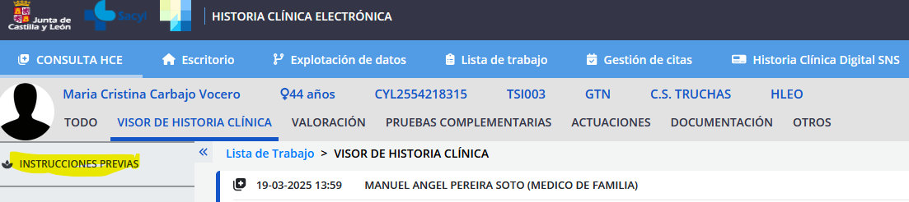
SISTEMA INFORMÁTICO FOTO

Slide 21
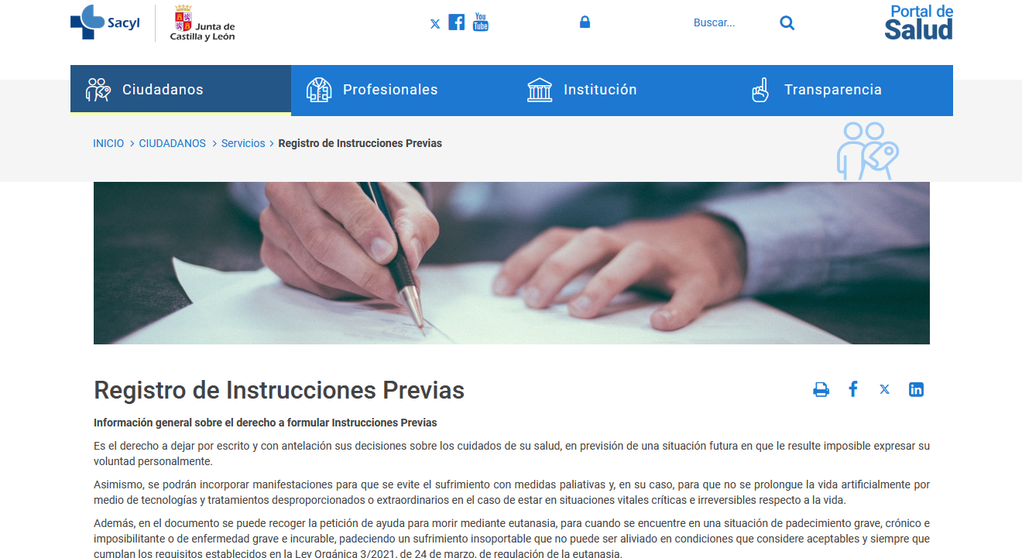
SISTEMA INFORMÁTICO FOTO

Slide 22
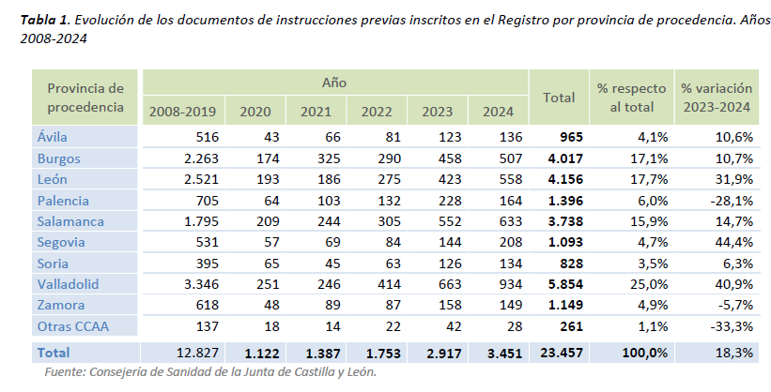
Datos CASTILLA Y LEÓN
Urbano
16.367

Slide 23
DE TODO ESTO
QUE EXISTE ESTE DOCUMENTO LEGAL PARA CONOCIMIENTO DE TODA LA POBLACIÓN
NO ES OBLIGATORIO
COMO SE ELABORA UN DIP
REALIZAR EN EL CENTRO DE SALUD DE TRUCHAS
AYUDARÁ A TOMAR DECISIONES CUANDO SE ACERCA EL FINAL DE LA VIDA
LOS SANITARIOS ESTAMOS A VUESTRA DISPOSICIÓN PARA HABLAR DE ESTE TEMA Y ACLARAR POSIBLES DUDAS

Slide 24


GRACIASSSSS

